Slide 1

Дифракция нейтронов 2017, 14 - 16 июня 2017, ПИЯФ, Гатчина
Магнитная структура DyMnO₃: эффекты памяти и странная связь
Dy-Mn
И. А. Зобкало, С.В. Гаврилов, В.М. Фрейман
ФГБУ «ПИЯФ» НИЦ «Курчатовский Институт»
M. Meven
Institute of Crystallography, RWTH Aachen University and Jülich Centre for Neutron Science at Heinz Maier- Leibnitz Zentrum, Garching, Germany

Slide 2

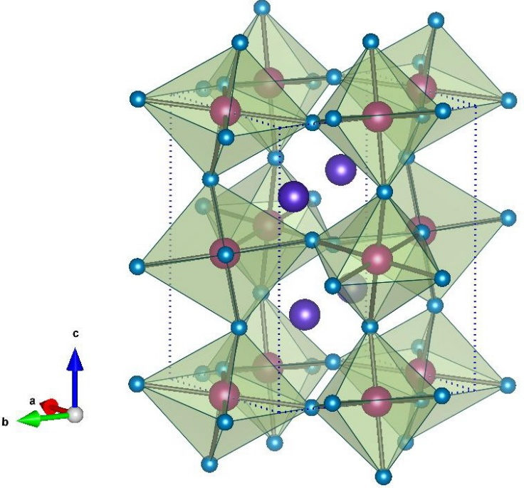
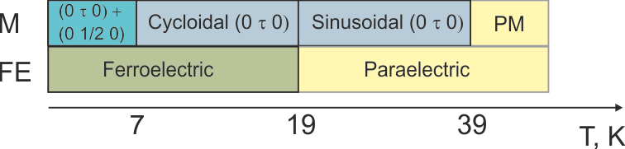
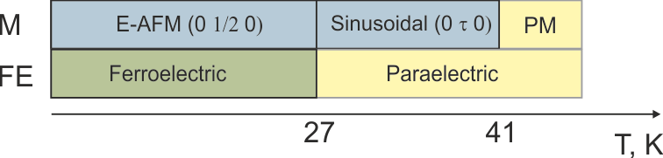
ДН 2017, 14 - 16 июня 2017
RMnO₃ perovskite multiferroics
Space group Pbnm
Cycloidal multiferroics
TbMnO₃, DyMnO₃, GdMnO₃
E-type multiferroics
HoMnO₃, YMnO₃
Objects: Dy_{(1-x)}Ho_{x}MnO₃ (0 ≤ x ≤ 1)

Slide 3
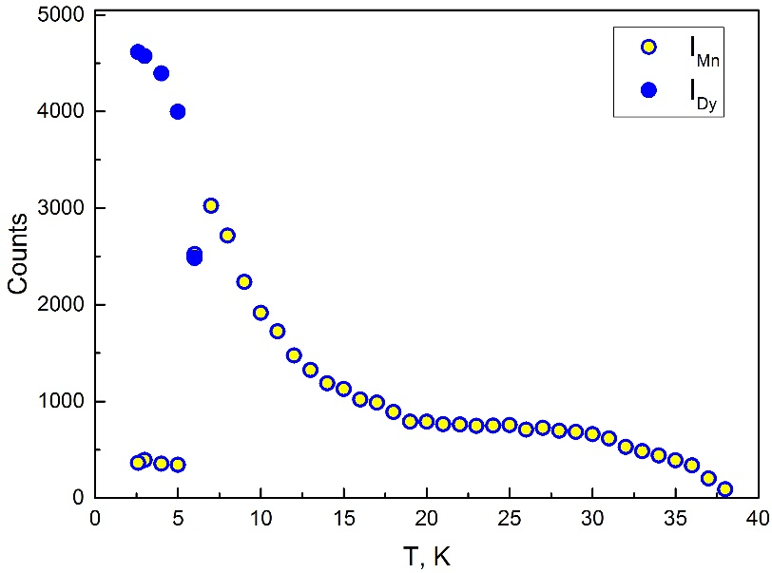
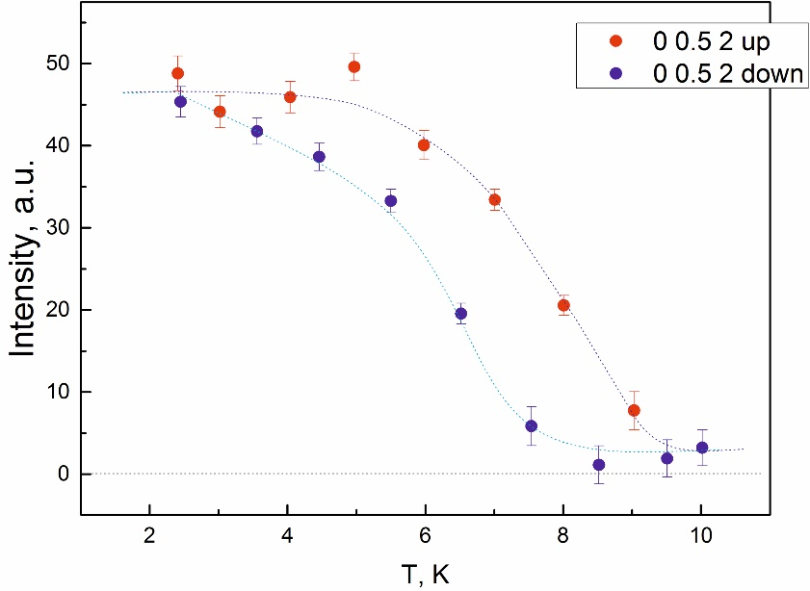
ДН 2017, 14 - 16 июня 2017
DyMnO₃ perovskite multiferroic
Two magnetic phases exist simultaneously
k_{Mn} = (0 k_{y} 0) – “manganese” magnetic phase
k_{Dy} = (0 1/2 0) – “dysprosium” magnetic phase
Diffractometer HEIDI – MLZ
I_{Mn}(0 k_{y} 1) + I_{Dy}(0 ½ 1)
M. Meven
I_{Dy}(0 ½ 1)
Goto T. et al, Phys. Rev. Lett. 92, 257201 (2004)

Slide 4
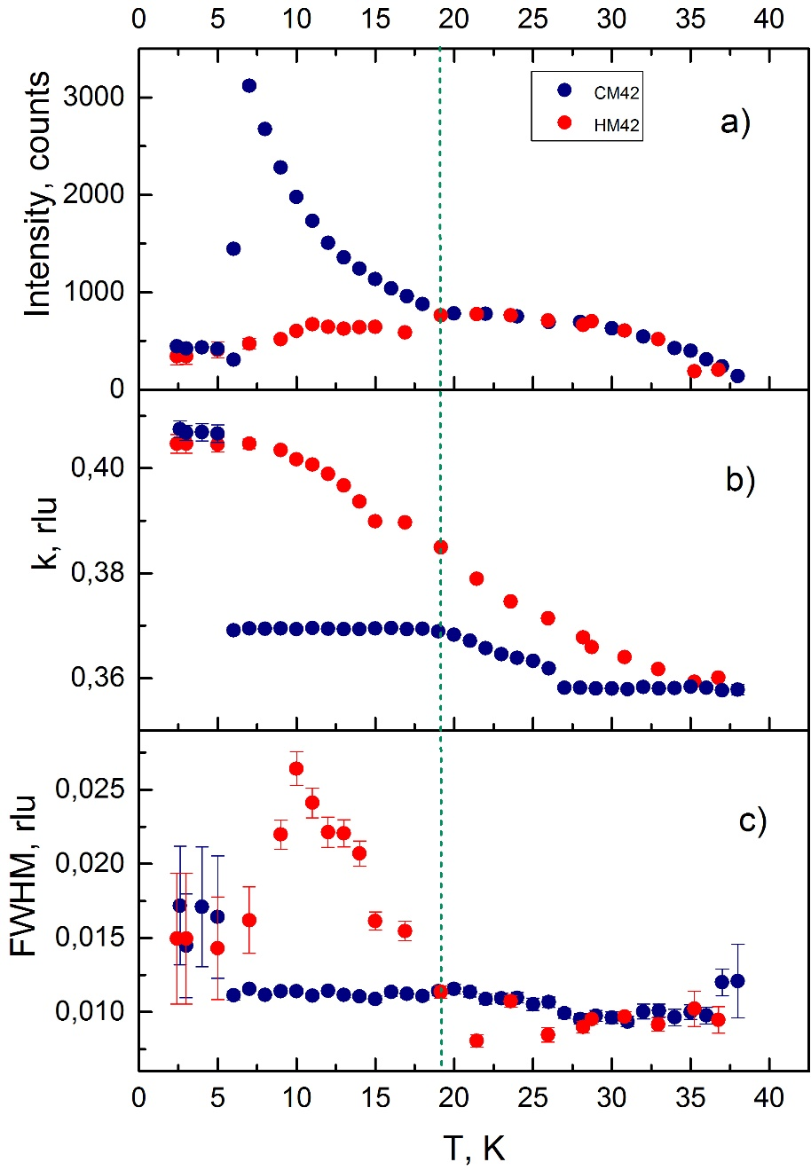
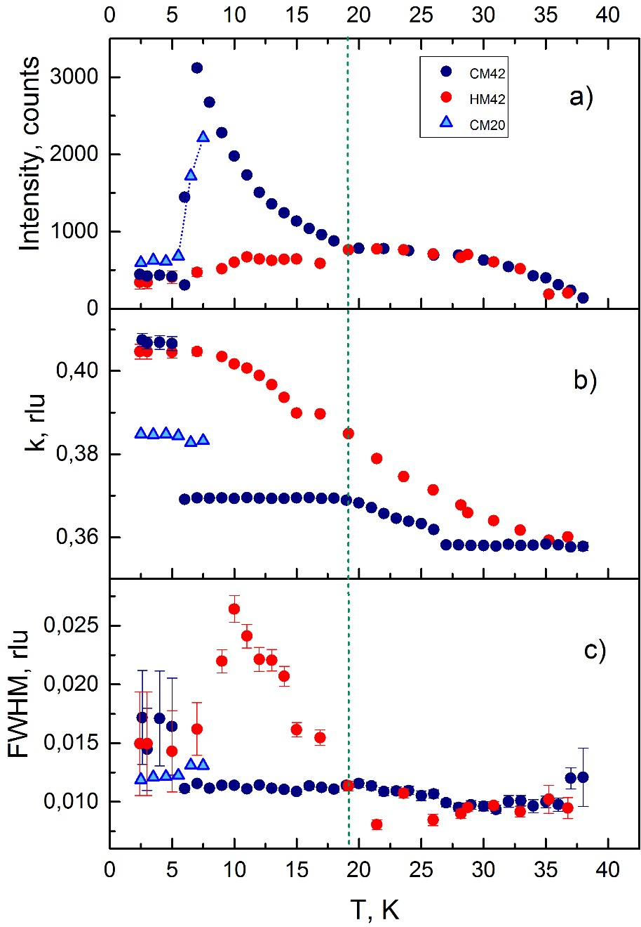
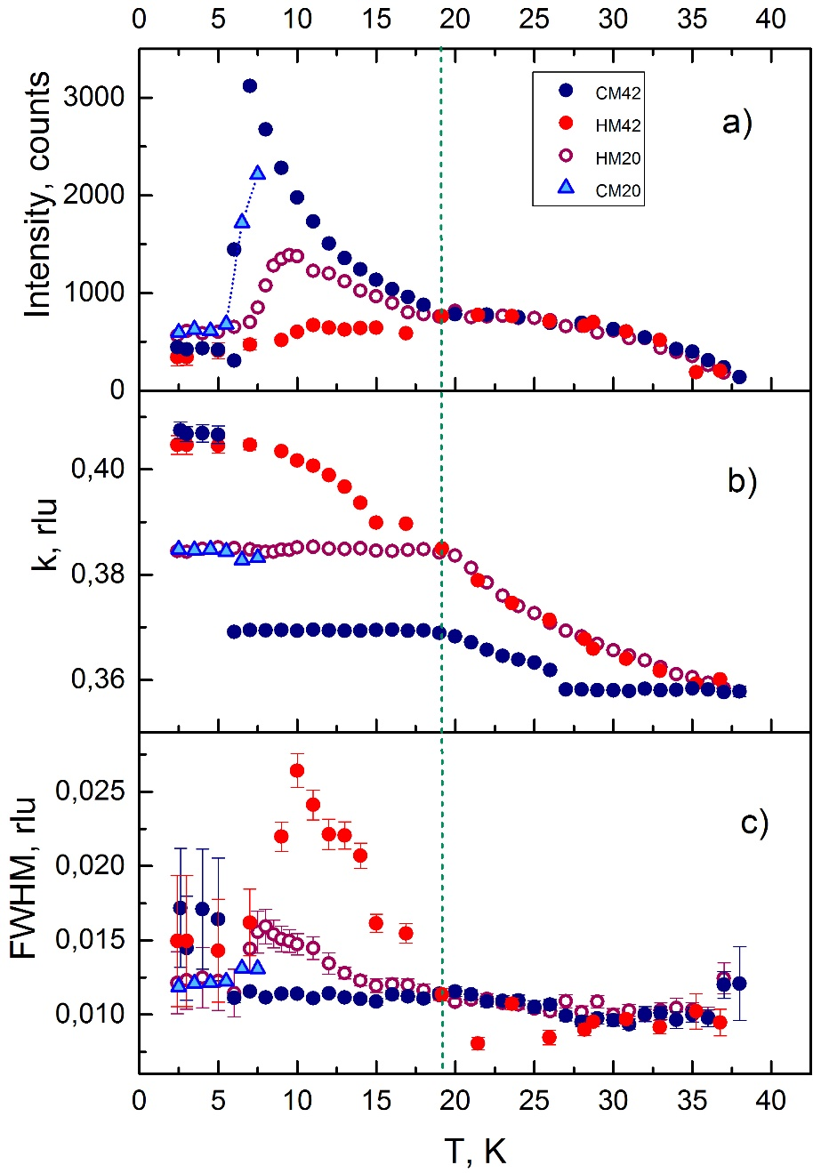
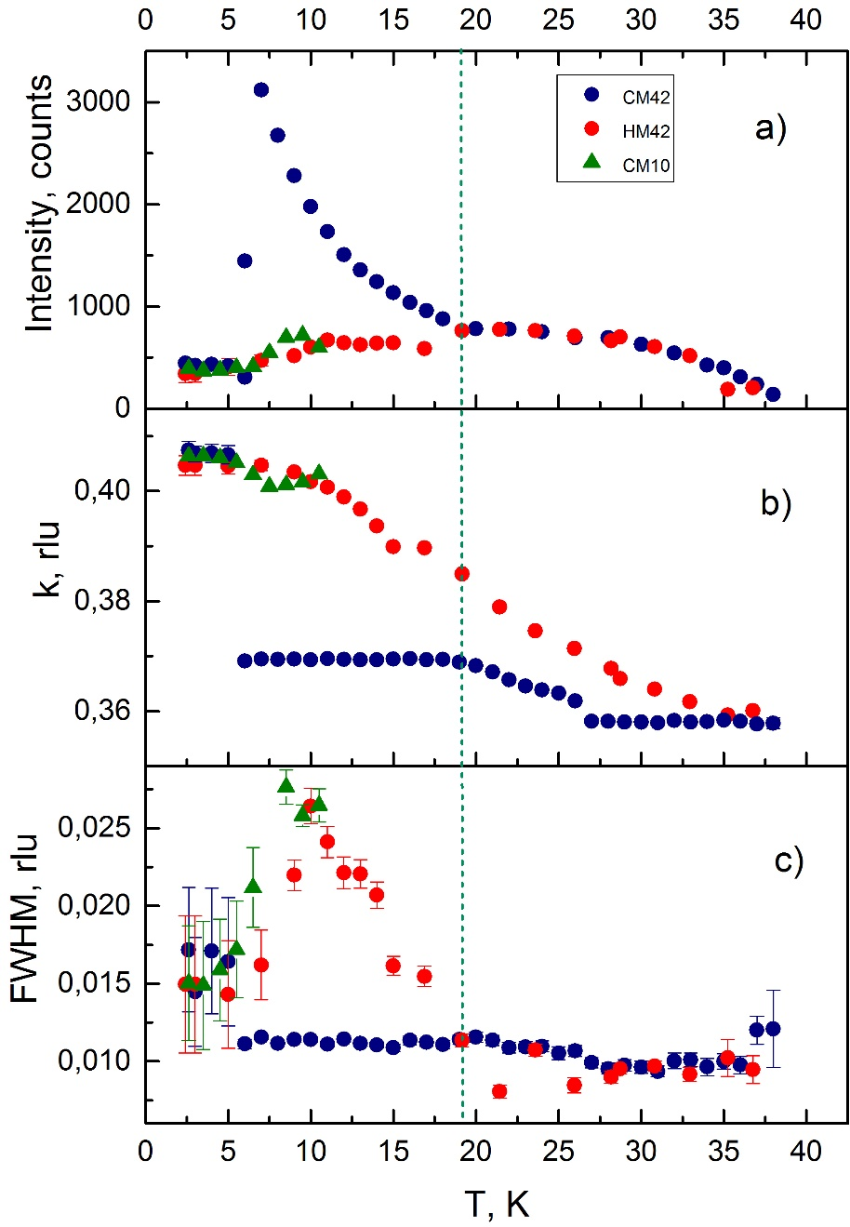
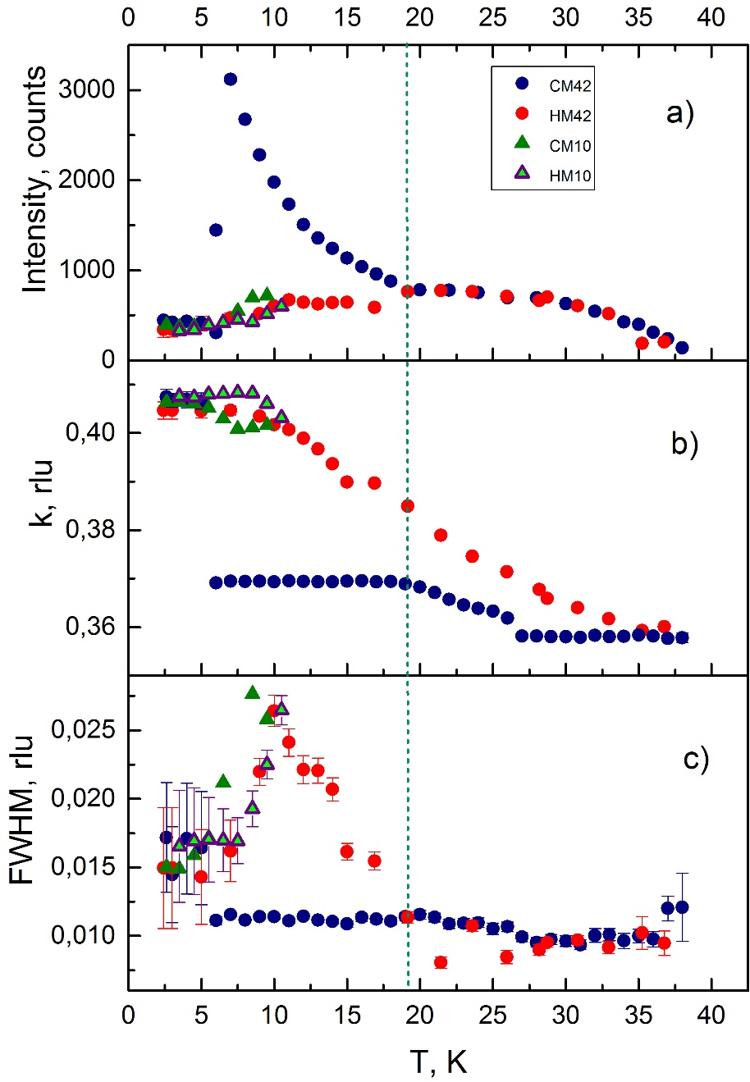
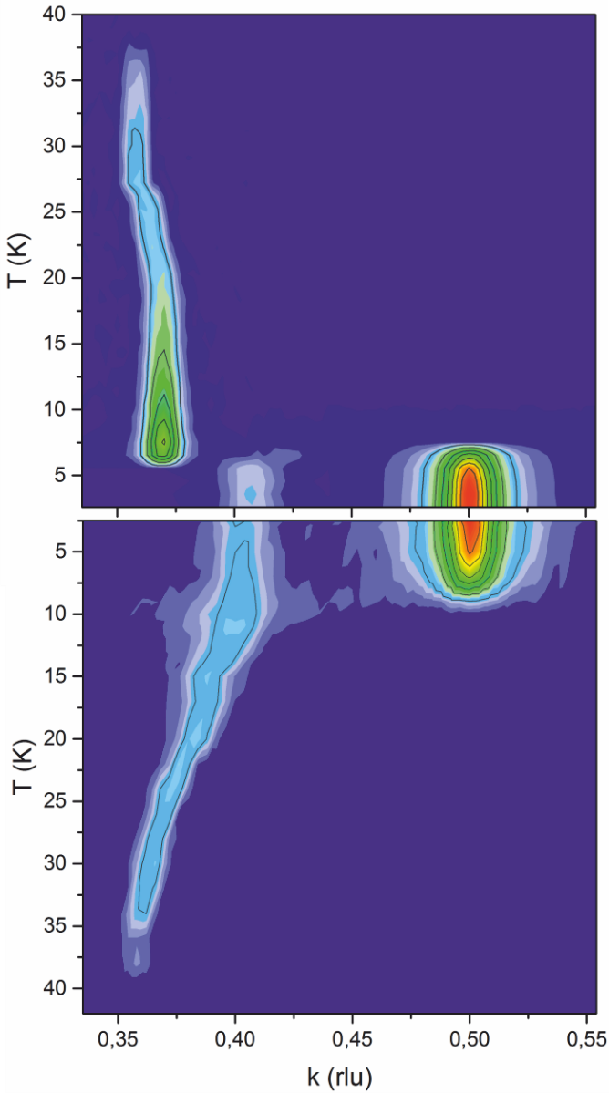
ДН 2017, 14 - 16 июня 2017
DyMnO₃: Magnetic order evolution
Temperature evolution of “manganese”- type satellite = (0 k_{y} 1)
+ (0 ½ 1)
cf. T. Finger et al. Phys. Rev. B 90, 224418 (2014).

Slide 5
ДН 2017, 14 - 16 июня 2017
DyMnO₃ perovskite multiferroics
Strong Dy-Mn coupling is confirmed.
Even disordered Dy-subsystem influences greatly on Mn magnetic order.
Magnetic order properties depend strongly on the thermal pre-history of the crystal!

Slide 6
ДН 2017, 14 - 16 июня 2017
Thank you for your attention!

